Slide 1
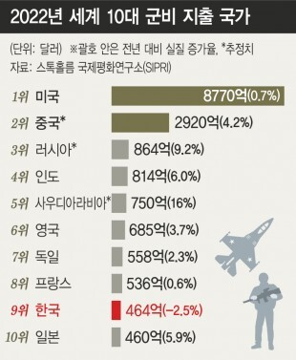
정치
< 국내>
대한민국 4월10일에 제22대 국회의원 선거
대한민국과 북한의 총선이 같은 해에 이루어짐
김정은 측근 들로 교체될 예정이어서 북한 정세를 파악할 수 있는 중요한 선거
< 해외 >
이스라엘 하마스 전쟁
러시아 우크라이나 전쟁
동아시아(대한민국, 북한, 일본, 몽골, 대만)의 선거
러시아, 우크라이나 선거
유럽연합의 총선. 2024년 유럽의회 선거
미국 대통령 선거
영국 총선
이란 총선, 인도네시아 대선 및 총선
인도 총선, 인도의 적국 파키스탄 총선
전 세계 정치 빅뱅의 해
https://www.hani.co.kr/arti/international/international_general/1089104.html

Slide 2
환경
4년 만에 돌아온 엘니뇨로 매우 더운 여름, 2024년 절정, 엘리뇨가 내년 지구 기온을 산업화 이전 대비1.5℃ 높일 것
급격한 지구 기온 상승은 글로벌경기침체를 이끌 수 있다. 195개 국가가 약속한 탄소배출 규제가‘더 타이트하게’ 작동하기 때문.
홍수, 가뭄, 폭염 등 다양한 기상이변에 따라 원자재 생산 전반에 영향을 줄 것이며 열악한 근로환경에 따라 근로자의 경제활동에도 영향을 줄 것”, “엘니뇨는 원자재뿐 아니라 산업 전반에 영향을 미칠 수 있음”
홍수, 가뭄, 폭염 등 다양한 기상이변에 따라 원자재 생산 전반에 영향을 줄 것이며 열악한 근로환경에 따라 근로자의 경제활동에도 영향을 줄 것”, “엘니뇨는 원자재뿐 아니라 산업 전반에 영향을 미칠 수 있음”
후쿠시마 오염수 태평양 방수

Slide 3
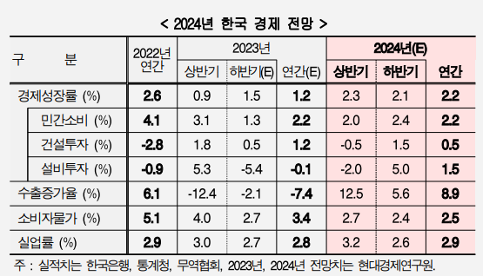
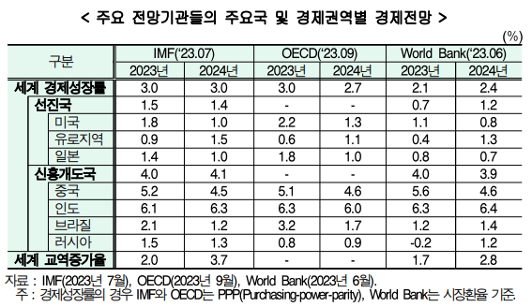
경제
국내
- 부동산 침체
- 난방비 대란
- 고물가 고환율 고금리
- 새마을금고 뱅크런
2019년 대한민국 최저임금이 단계적으로 변해서2024년엔 상여금과 복리후생비 전액이 포함됨.
- 장기 저성장 우려
해외
- 실리콘밸리 은행 파산
- 유니티 엔진 요금제 개편
중국 경제의 침체가능성과 선진국 통화긴축의 누적효과 등으로 회복 정도는 기대보다 미약할 것.
글로벌 디스인플레이션, 통화정책의 전환(pivot), 제조업 경기의 개선에 따라 회복세를 보일 것으로 전망
https://www.hri.co.kr/upload/board/2887010097_dytBx1M3_20230927043204.pdf

Slide 4
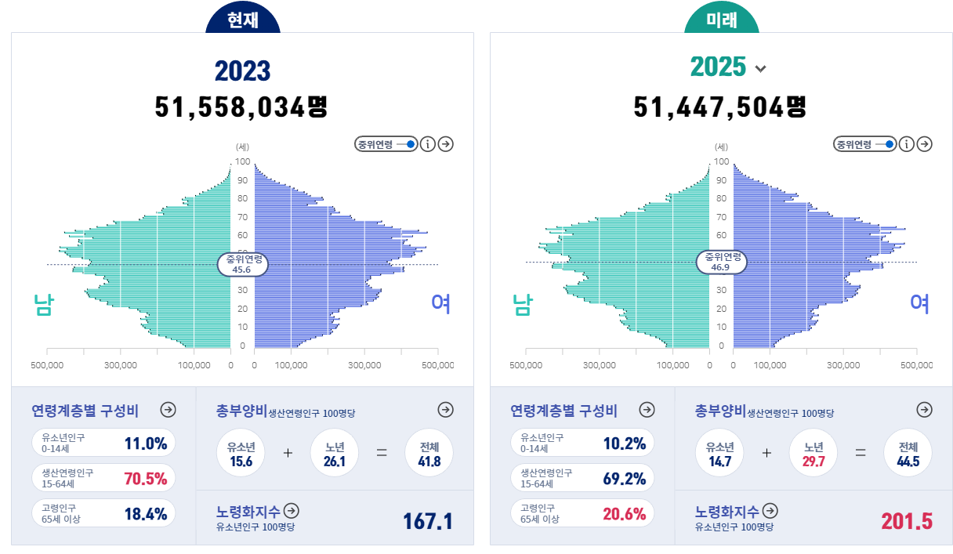
사회
국내
노령화 지수 200 돌파
고령인구 20% 돌파
- 흉기 난동 사건
- 해외발송 유해물질 의심 우편물 연쇄 배송 사건
https://kosis.kr/visual/populationKorea/populationIndex.do
기술
챗gpt를 비롯한 인공지능 기술
삼성 SDC(Samsung developer conference): 삼성 게이밍 허브를 더 프리스타일 2세대, 오디세이 등 다양 스크린 지원. http://www.nextdaily.co.kr/news/articleView.html?idxno=222594
- bmw 차 내에 탑재된 태블릿 pc 수준 디스플레이로 게임 가능
https://it.chosun.com/news/articleView.html?idxno=2023092101851

Slide 5
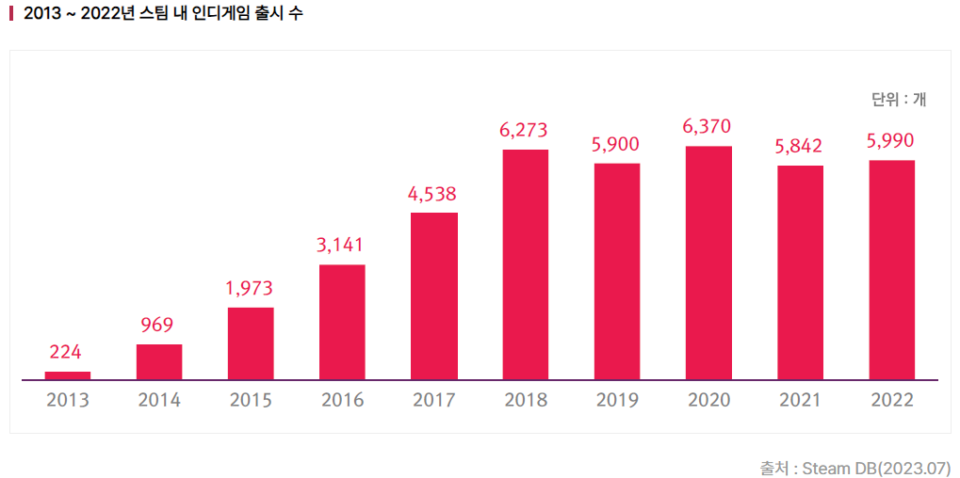
시장조사업체 유고브에 따르면 지난해 3월 북미 PC, 콘솔 게임 이용자 중 13%에 불과했던 인디게임 이용자는 올해 17%로 비중이 확대됐다.
https://biz.chosun.com/it-science/ict/2022/12/17/4QU7PUIU6BB5ZOPXMBSMP5XVKA/
https://www.gamedev.net/blogs/entry/2272994-new-free-games-industry-market-report-by-video-game-insights/
- 인디 게임의 출시, 수요가 증가하는 추세.
네오위즈 - 2019년부터 인디게임에 투자해 옴, 고양이와 스프, 스컬 등.
스마일 게이트 – 스토브 설립 후 인디게임 육성.
넥슨 – 개발자들과 사용자들이 원하는 게임을 만들 수 있는 서브 브랜드 민트로켓 출범.
마이크로소프트 - GDC에서 인디게임 개발자 지원을 위한 프로그램 론칭.
https://www.kocca.kr/global/2023_7+8/sub01_01.html
- 대기업의 인디 게임 지원 증가

Slide 6
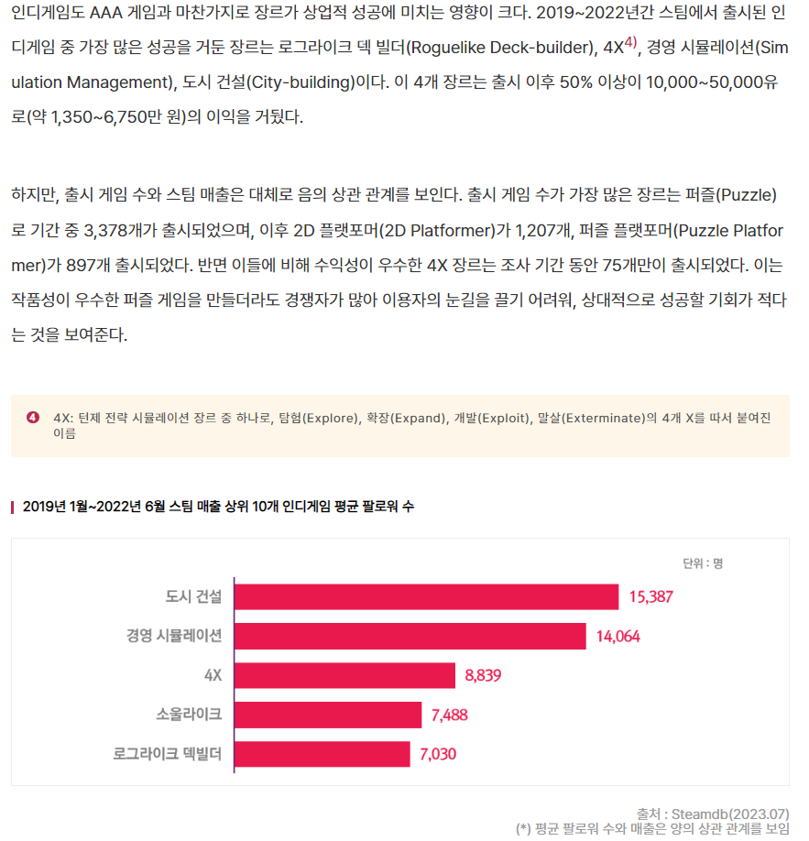
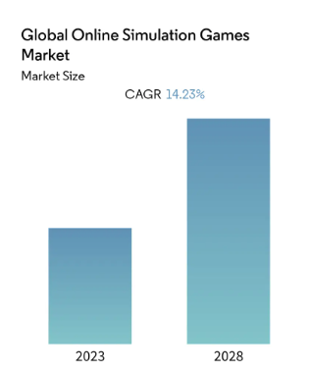
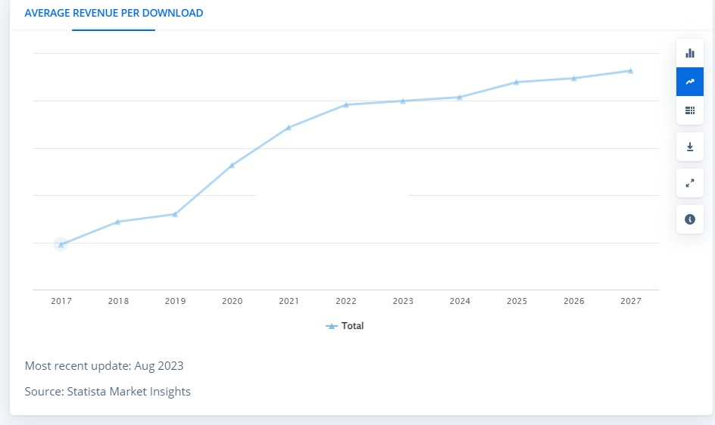
인기 있는 장르는 도시 건설, 경영 시뮬레이션 등.
- 시뮬레이션 게임 시장의 경제 규모가 늘어나는 추세
->후에도 규모가 커질 것이라 예상.
시뮬레이션 게임 다운로드 수
https://www.statista.com/outlook/dmo/app/games/simulation-games/worldwide#revenue
시뮬레이션 게임 연간 성장률이 14.23% 상승
https://www.mordorintelligence.kr/industry-reports/global-online-simulation-games-market
24년 출시 예정 게임
https://www.pcgamer.com/new-games-2024-upcoming-pc-releases/
compound annual growth rate
= CAGR (연간 복합 성장률)

